Slide 1
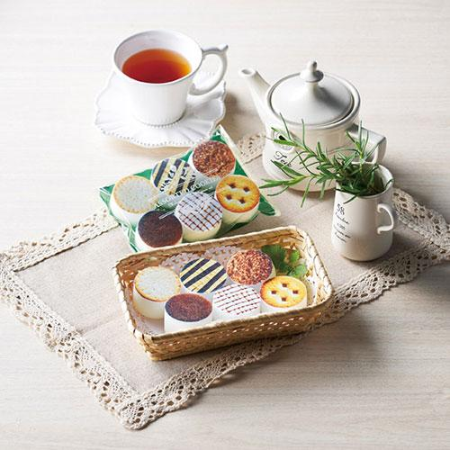
【提案書】
クッキーアソート メラミンスポンジ6個入
スイーツのようにオシャレなパッケージと、クッキー風のデザインがとっても可愛くて思わず食べてしまいたくなるけど、じつはメラミンスポンジという面白アイテム。ノベルティ用にも人気です。
特徴
納期
納期スペース
仕様
素材 : メラミン樹脂・ポリエステル(不織布)
サイズ : φ45×26mm
包装 : 包装袋
お見積
お見積りスペース

